Slide 1
ADABIYOT
6- sinf
Mavzu: Tog‘ay Murodning
“Yulduzlar mangu yonadi” asari

Slide 2
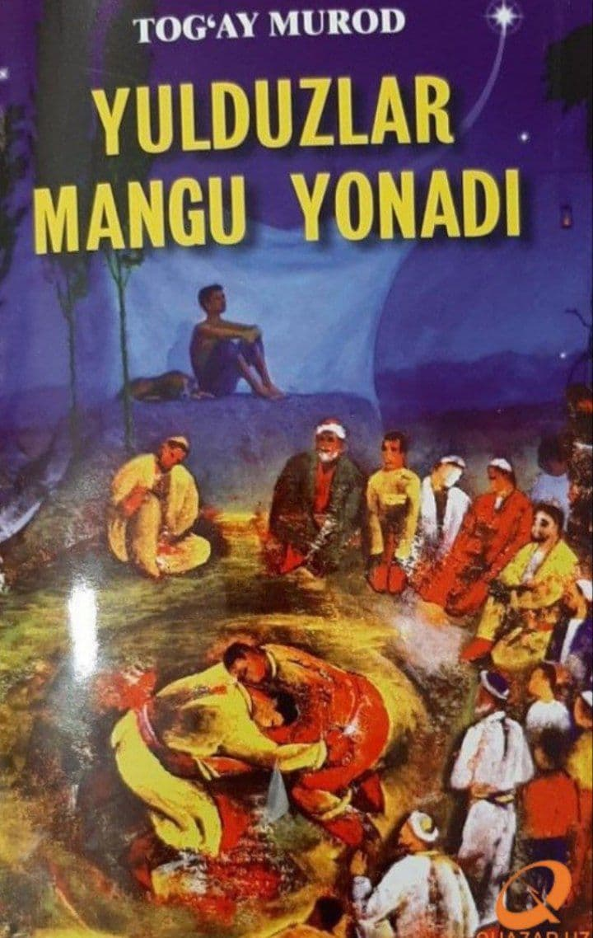
Mustahkamlash
1976- yil
1993- yil
1979- yil

Slide 3
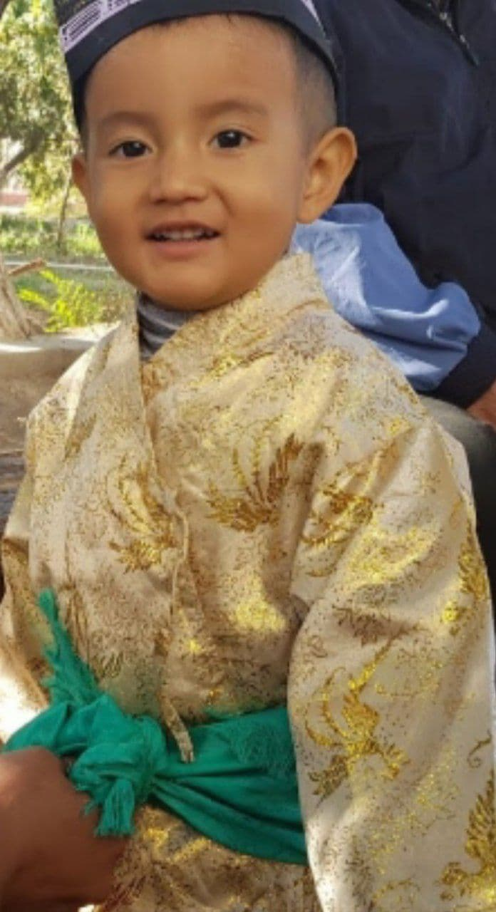
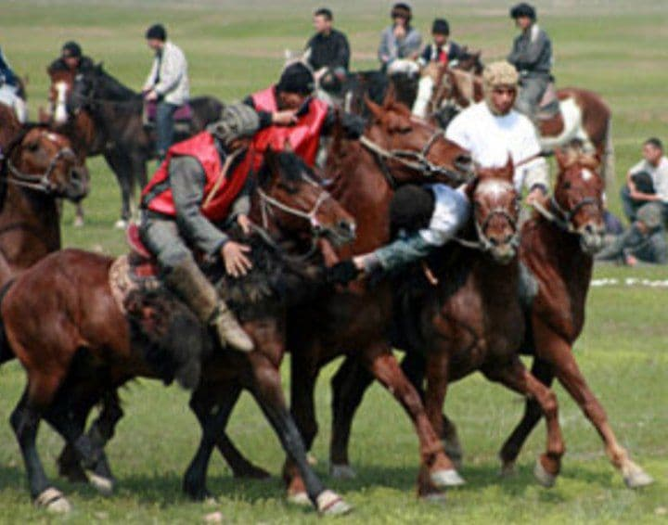
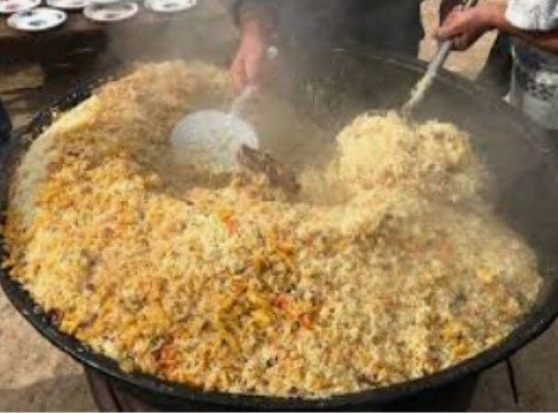
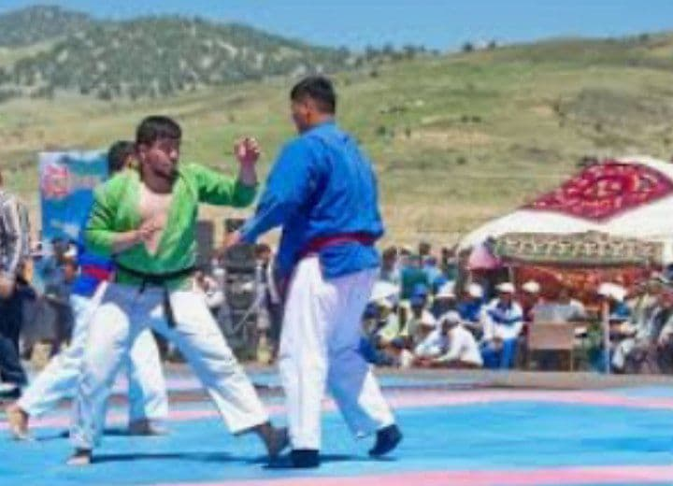
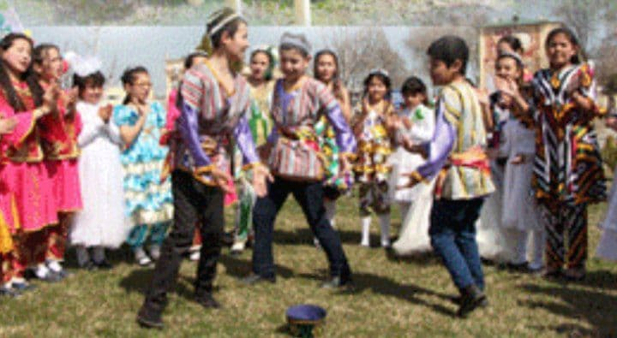
TO‘Y

Slide 4
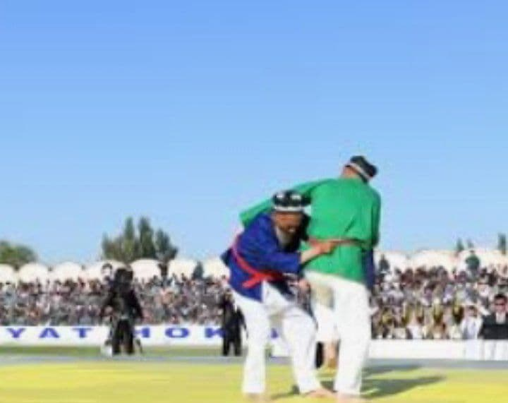
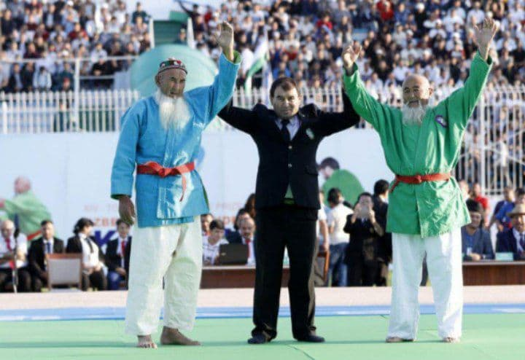
POLVONLAR
Ajdodlar udumi bajo keltirildi.
Yoshlarga yo‘l ochildi.
Oq yo‘l, yoshlar!

Slide 5
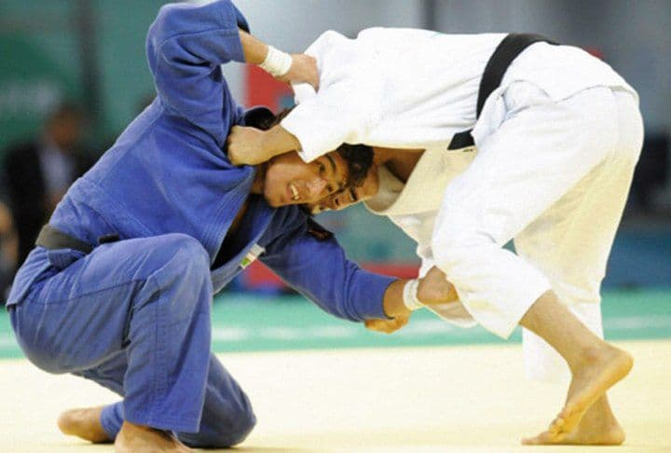
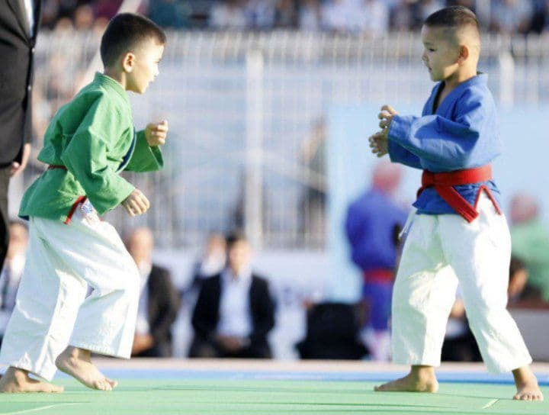
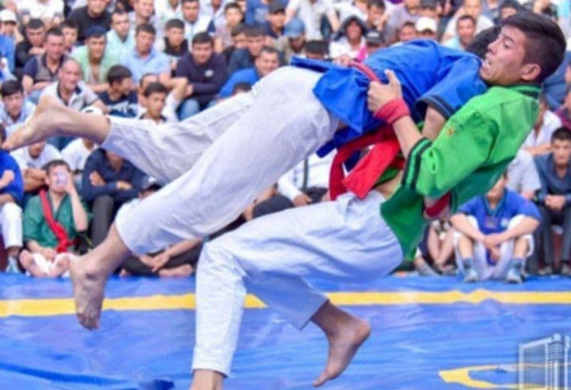
ZO‘RDAN ZO‘R CHIQDI
Odamlar kindik qoni tommish yer shon- sharafi, oriyati uchun olishadi.
Or-nomus uchun kurash bolalikdan boshlanadi!

Slide 6
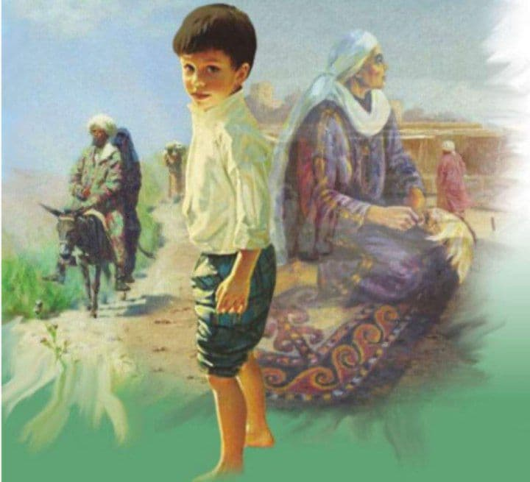
BOLALIK
Qadrdon do‘stlar
Ishonch yo‘qoldi
Afsus… Do‘stlik…
1
2
3

Slide 7
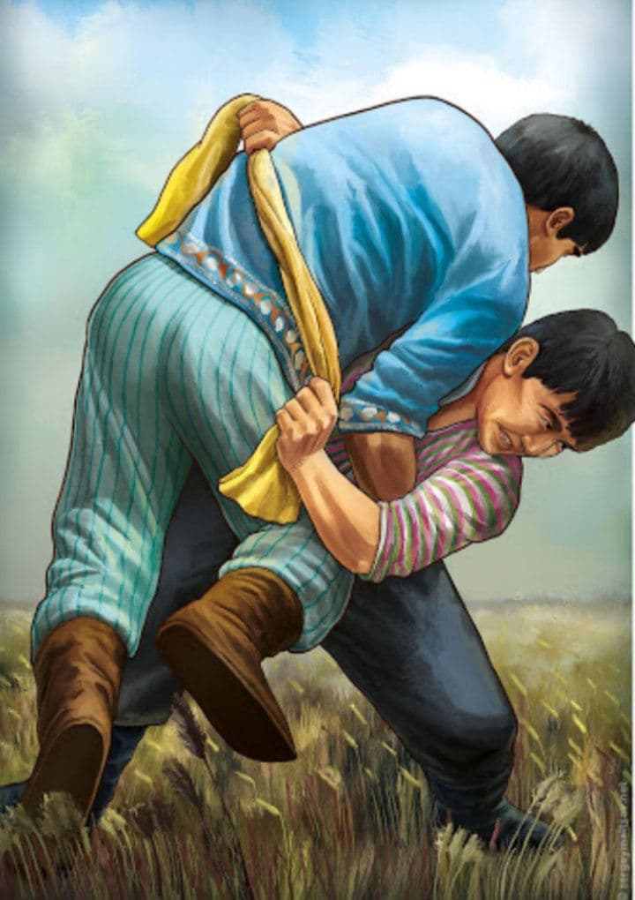
POLVONLAR
“Biz polvonlik maktabida o‘qimadik. Polvonlik bizga ota meros. Pushtdan- pushtga , qondan-qonga o‘tib kelyapti.
Polvonlarning ko‘zga ko‘rinmas, til bilan tushuntirib bo‘lmas shunday sirlari borki, uni faqat tomirida polvonlik qoni borlargina biladi. Biz bilamiz…”

Slide 8
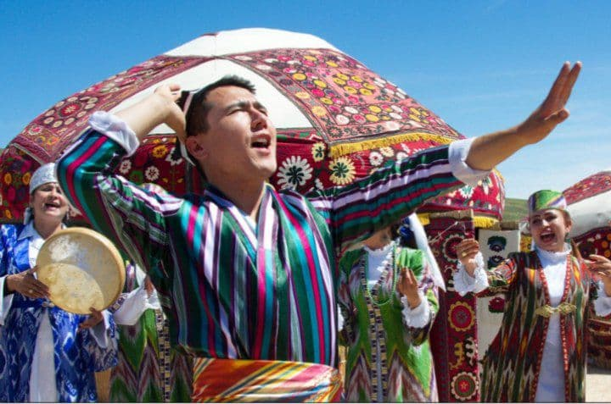
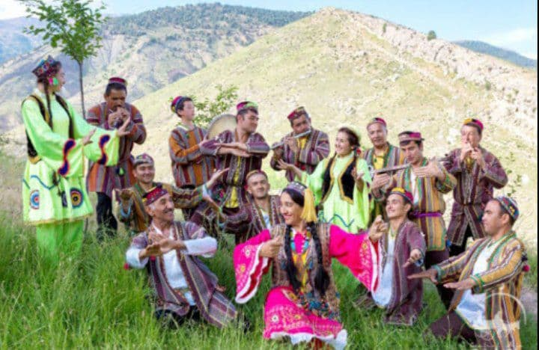
Xalq nimasi bilan xalq?
O‘zining urf-odatlari, an’analari va qadriyatlari bilan xalq!

Slide 9
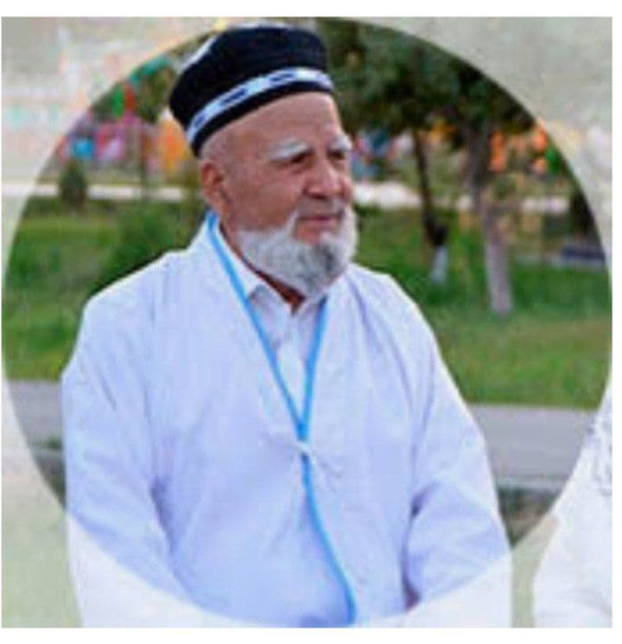
BO‘RI POLVON DARDI…
Tana bor! Aql bor!
Yurak yo‘q!
To‘rt mucha bor! Kuch-quvvat bor!
Yurak yo‘q!
Ko‘krakda jon bor!
Yurak yo‘q, yurak…

Slide 10
BO‘RI POLVON
Oqibat… Bo‘ri polvon… Polvon nomini olgandan buyon umrida birinchi marta yelkasi yer ko‘rdi!
Qanday yiqildi – o‘zi-da bilmadi!..
Ko‘zlarini ochsa… osmon to‘la yulduz bo‘ldi!..

Slide 11
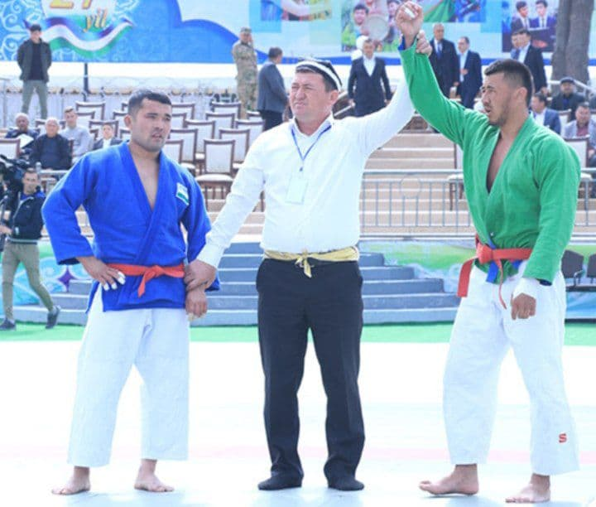
Tajriba zafar qozondi!
Ismoil polvon yulduz sanadi!..
Hay-hay-hay! Yoshlik – yoshligini, ko‘pni ko‘rganlik–ko‘pni ko‘rganligini qildi! Tajriba! Tajriba zafar qozondi!

Slide 12
Ot o‘rnini toy bosadi
Bo‘ri polvon o‘g‘il farzandli bo‘ldi.
Ismini Tilovberdi qo‘ydi.
Uni polvon qilib tarbiyaladi.

Slide 13
Mustaqil bajarish uchun topshiriqlar:
Sportning qaysi turiga qatnashasiz? Qanday qonun-qoidalarini bilasiz?
Inson hayotida sportning qanday o‘rni bor? Fikrlaringizni daftaringizga yozing.
“Yulduzlar mangu yonadi” asarining davomini o‘qing.

